Slide 1
Курсовой проект
Димаков В.
Егоров П.

Slide 2





Предлагаемый алгоритм
$$f\left(x,y\right)$$
Компенсация движений камеры
$$f^{∗}\left(x,y\right)$$
Вычитание фона
$$B\left(x,y\right)$$
Обработка бинарного изображения
$$B^{∗}\left(x,y\right)$$
Трекинг и подсчет числа объектов
$$N$$

Slide 3
Компенсация движений камеры
Опорные элементы: особые точки, найденные детектором cv::goodFeaturesToTrack().
Оценка смещений: медиана смещений опорных элементов, найденная с помощью cv::calcOpticalFlowPyrLK().
Компенсация движений: смещение кадра с использованием билинейной интерполяции.

Slide 4
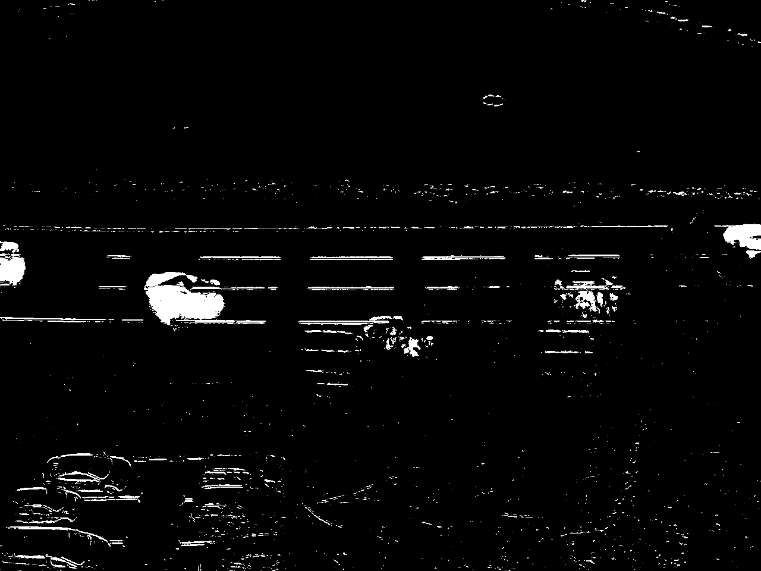
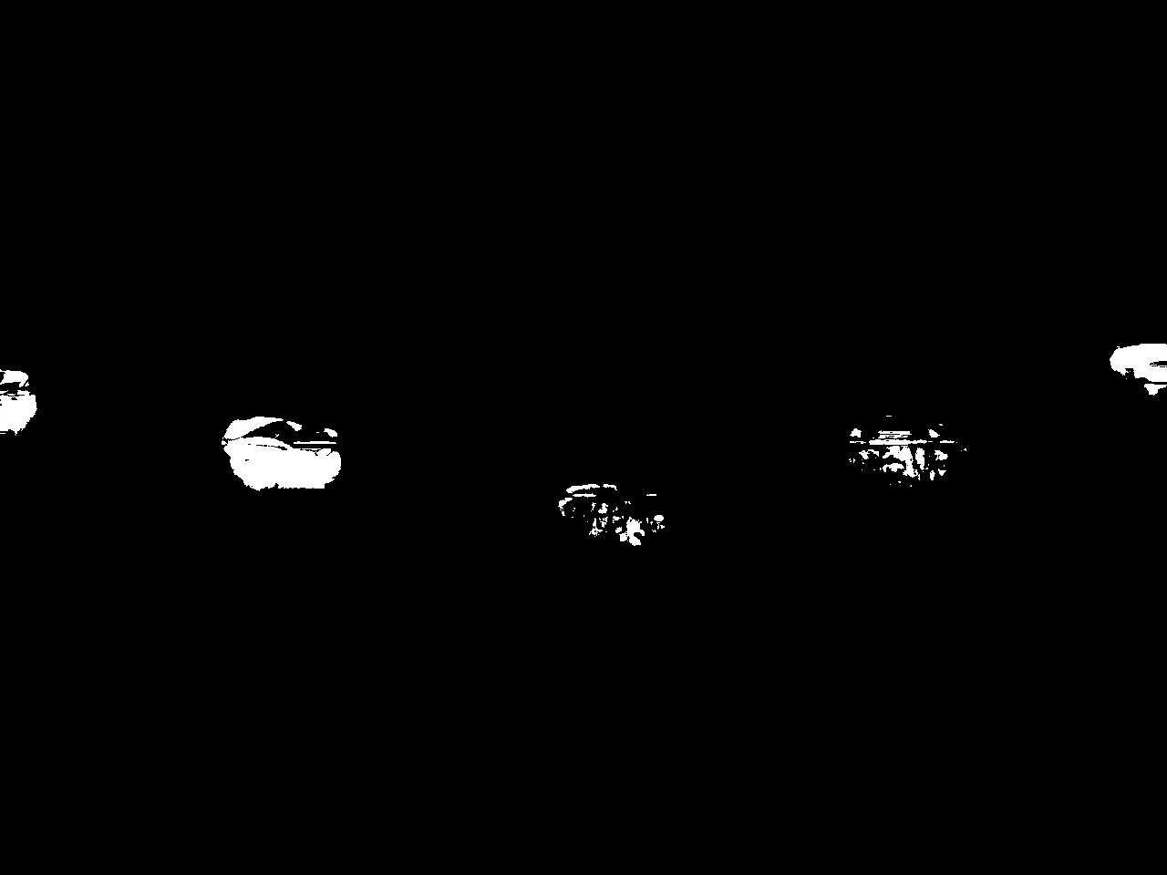
Компенсация движений камеры

Slide 5
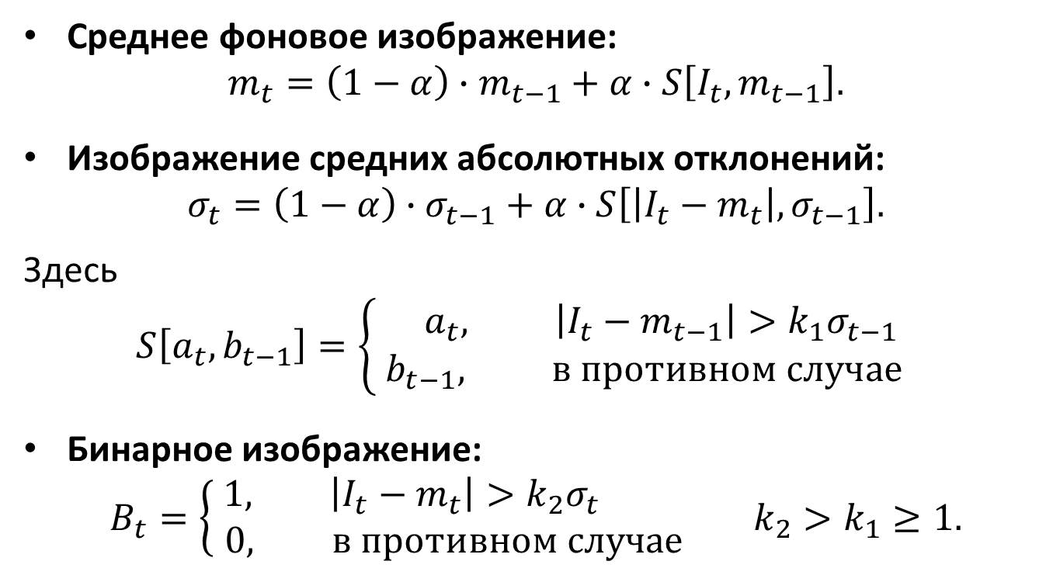
Вычитание фона
Среднее фоновое изображение:
$$m_{t}=\left(1−α\right)∙m_{t−1}+α∙S\left[I_{t},m_{t−1}\right].$$
Изображение средних абсолютных отклонений:
$$σ_{t}=\left(1−α\right)∙σ_{t−1}+α∙S\left[\left|I_{t}−m_{t}\right|, σ_{t−1}\right].$$
Здесь
$$S\left[a_{t},b_{t−1}\right]=\left\{ \begin{aligned}a_{t}, \left|I_{t}−m_{t−1}\right|>k_{1}σ_{t−1} \\ b_{t−1}, в противном случае \end{aligned}\right.$$
Бинарное изображение:
$$B_{t}=\left\{\begin{aligned} 1, \left|I_{t}−m_{t}\right|>k_{2}σ_{t} \\ 0, в противном случае\end{aligned} k_{2}>k_{1}≥1.\right.$$

Slide 6
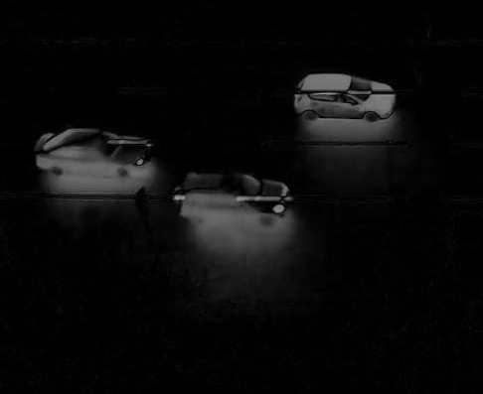

Порог фоновой части
Предположение: изображение $\left|I_{t}−m_{t}\right|$ содержит два относительно однородных по яркости класса точек, принадлежащих объекту и фону соответственно.
$B_{t}^{∗}=\left\{ \begin{aligned}B_{t}, \left|I_{t}−m_{t}\right|≥ω \\ 0, в противном случае\end{aligned}\right.$

Slide 7
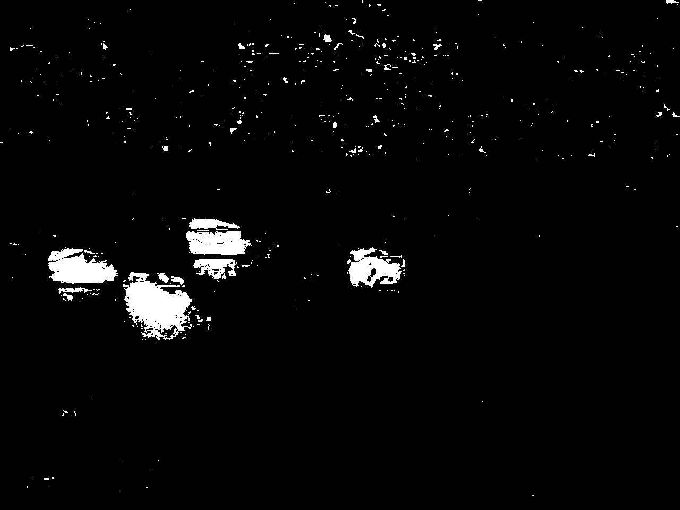
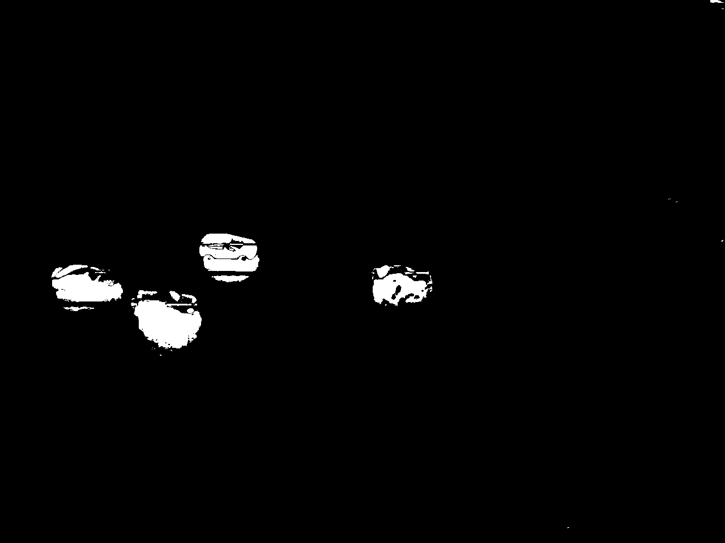
Порог фоновой части

Slide 8
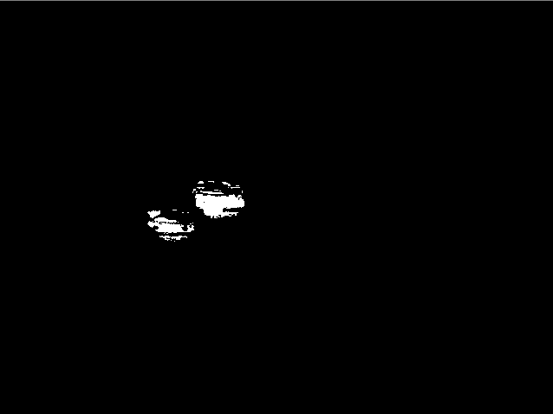
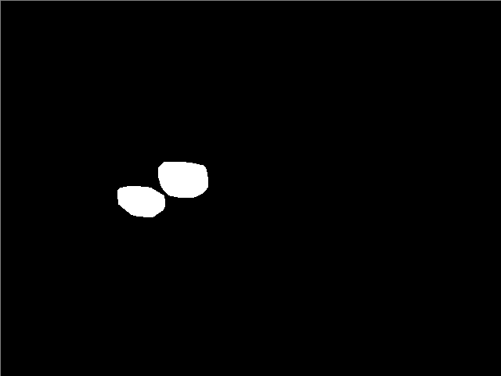
Обработка бинарного изображения
Повышение связности масок объектов:
Морфологическая обработка
Вычисление выпуклых оболочек

Slide 9
Трекинг и подсчет числа объектов
Инициализация объектов происходит только в узкой полосе, перед чертой
Поиск объекта на новом кадре выполняется по ближайшему соседу
При пересечении объектом черты инкрементируется счетчик, слежение за этим объектом не продолжается

Slide 10
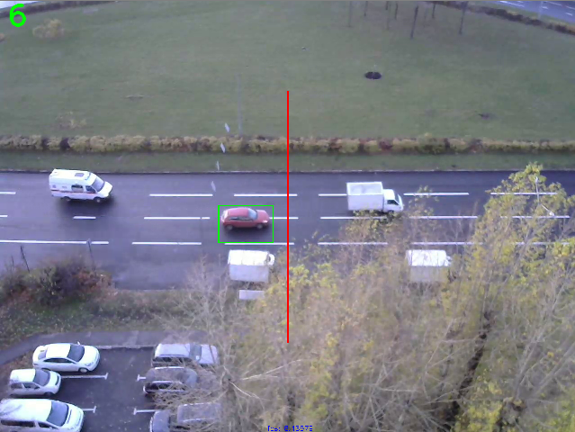
Трекинг и подсчет числа объектов

Slide 11
Результаты
Всего найдено – 314/322 автомобилей
Набрано 1045/1611 очков (окно - 200мс)

